Slide 1
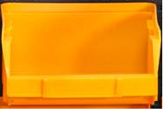
Arrayer = ”hyllor med sortimentlådor”
Lådor med etiketter (nycklar)
Hyllor
Formulärdata:
anders mosshäll
$_POST[’fnamn’] = ’anders’
$_POST[’enamn’] = ’mosshäll’
$_POST
fnamn
enamn
29 20 39 2
$ages = array (29, 20, 39, 2)
$ages
$ages[0] = 29
…
$ages[3] = 2 Sista index 3.
$ages en array med fyra element.
0
1
2
3
29 20 39 2
$ages2
$ages2 = array ( // Strängar som nycklar istället för siffor
'Anders' => 29,
'Lisa' => 20,
'Micke' => 39,
'Ella' => 2
);
Anders
Lisa
Micke
Ella

